Slide 1
«Табиятга чуқурроқ назар ташланг, ва сиз ҳаммасини тушунасиз!» Альберт Эйнштейн Орол бўйидаги емирилган ерларда Индигоферани биотехнологияси ва култивацияси
(Проект: ГЭЖ КГД/БМТТД/ЕРРБ/ БАС Япония/ ЮНЕСКО)
Иштироқчилар:
УрДУ/АФХХ / ЧП “IJ”/ Проект ZEF Bonn/
Тошкент Давлят Аграр Университети
УзР ФА, ИИБ «Ботаника», Каракалпак филиали
М.Улугбек номидаги Ўзбекистон Миллий Университети
А.С.Садыков номидаги УзР ФА Биоорганик кимё институти
ЎзР ТИВ Жаҳон Иқтисодиёт ва Дипломатия Университети
Ўзбекистон Савдо-Саноат Палатаси
А. Эргашев , Р. Эшчанов , О. Рахимов, Н. Турдиева,
Г. Якубов, Н.Тураева, Х.Уринова, А. Мирзаахмедов

Slide 2
Наша земля - наше будущее!
В настоящее время, по данным ФАО и ЮНЕП
на планете деградированы:
более 5 800 000 кв км. площадей земли в результате вырубки тропических лесов!
более 6 800 000 кв км.- в результате перевыпаса скота!
более 1 370 000 кв км. - в результате вырубки кустарников и деревьев на дрова для приготовления пищи или отопления!
более 1 095 000 кв км. - в результате строительства городов, дорог и индустриальных объектов !
более 5 900 000 кв км. - в результате неправильного ведения сельского хозяйства, неправильной ирригации, орошения и засоления!

Slide 3
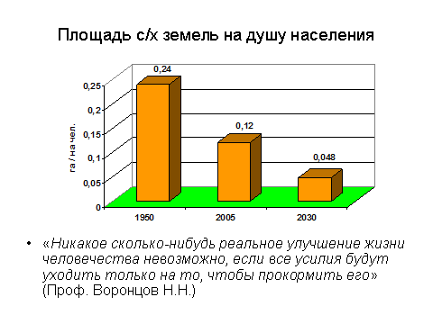

Slide 4
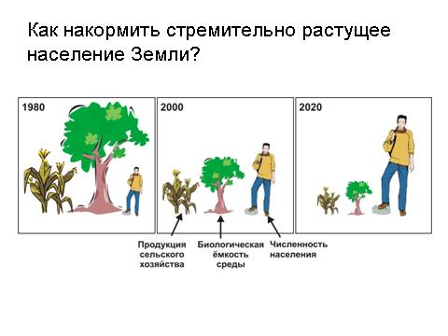

Slide 5
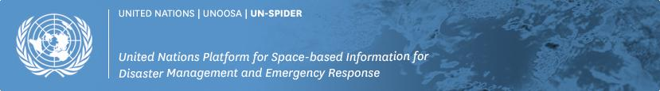
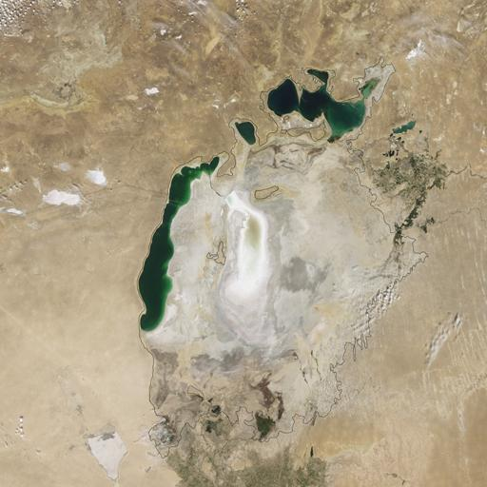
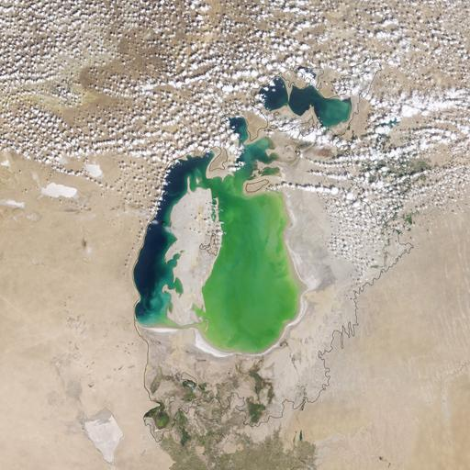
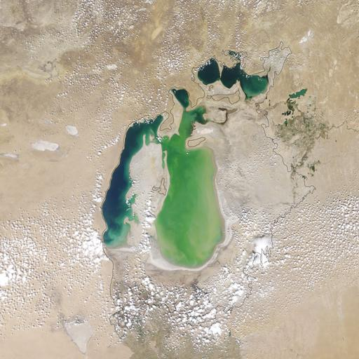
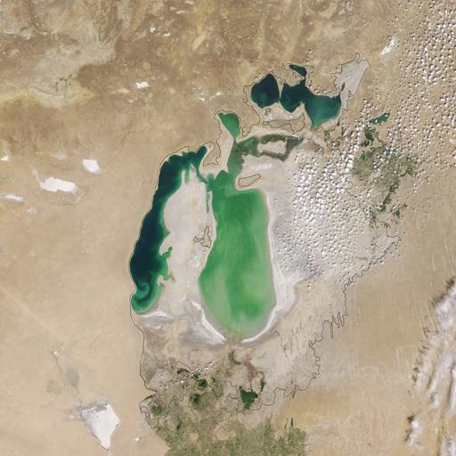
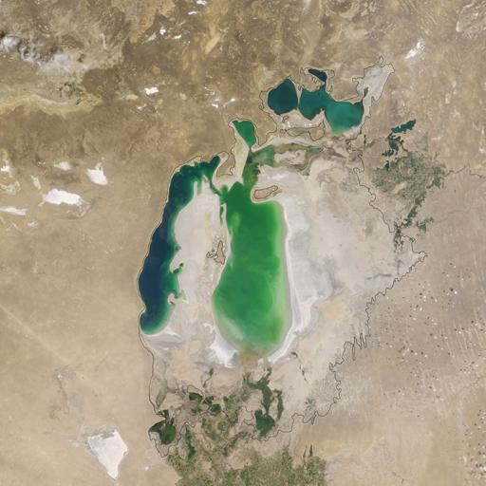
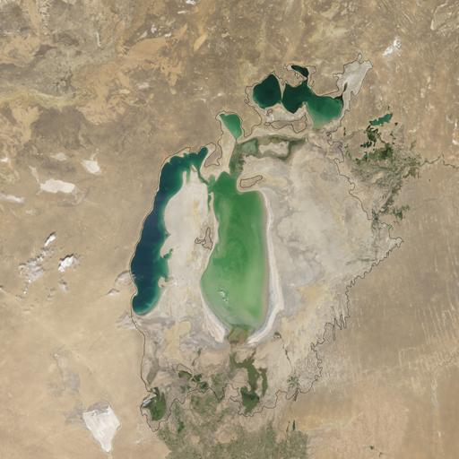
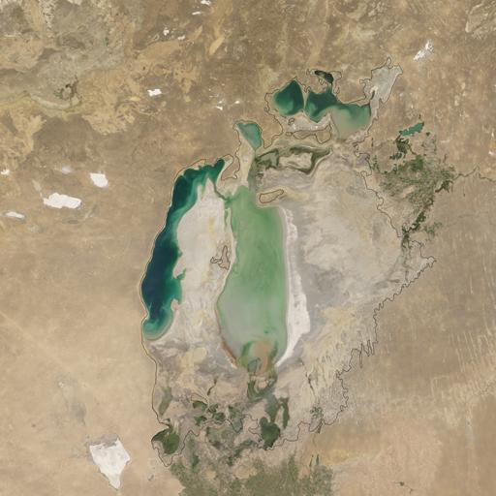
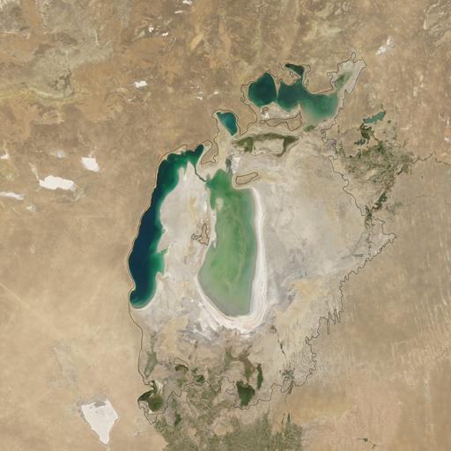
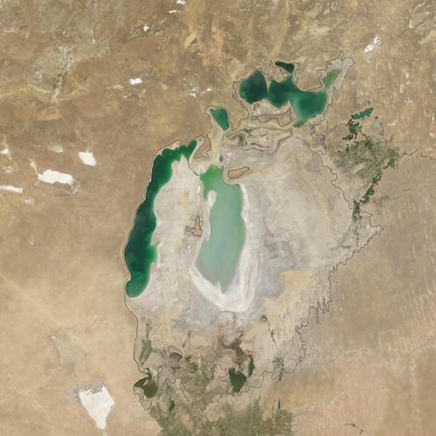
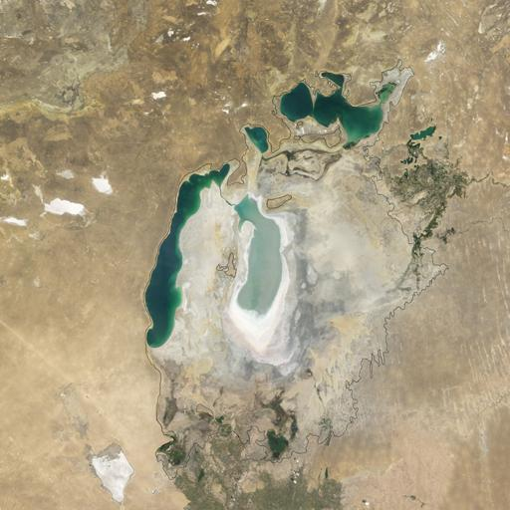
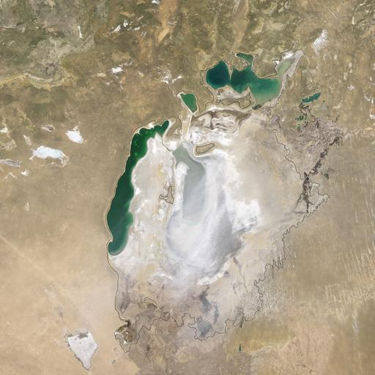

Time-series: Aral lake based on Terra MODIS – 2000 to 2009
Source: http://www.mfb-geo.com/spip.php?article439; Credits: NASA / Earth Observatory

Slide 6
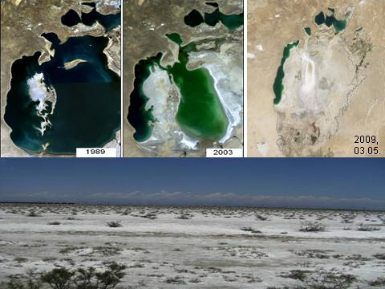

Slide 7
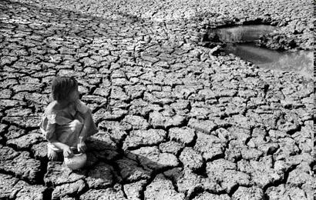

Slide 8
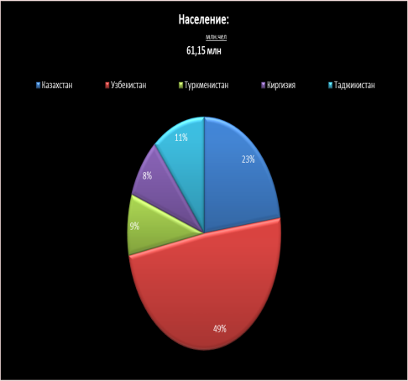
Рост населения ЦА (млн.чел.)
Ожидаемый к 2025г.=72
Казахстан – 16млн.чел.;
Киргизстан - 7млн.чел.;
Узбекистан- 34.млн.чел.;
Таджикистан-8млн.чел.;
Туркменистан-7млн.чел.
В настоящее время=61

Slide 9
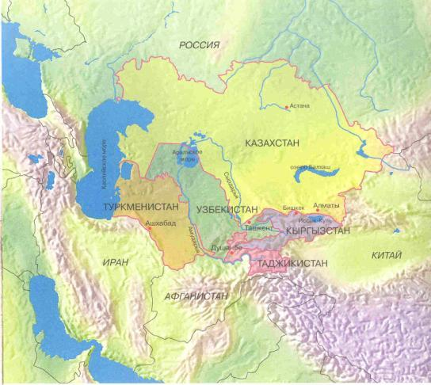
Главные водные артерии
Амударья - водоносность - 78.5 куб.км в год Сырдарья - водоносность - 37.1 куб.км в год
Водосборный бассейн Аральского моря расположен на территории шести государств - Афганистан, Казахстан, Кыргызская Республика, Таджикистан, Туркменистан и Узбекистан
Сколько
будет
воды?

Slide 10
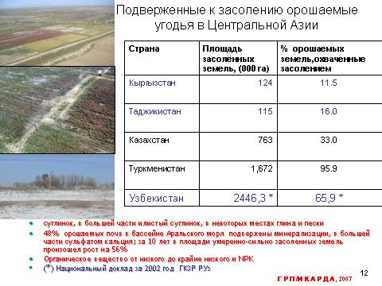

Slide 11
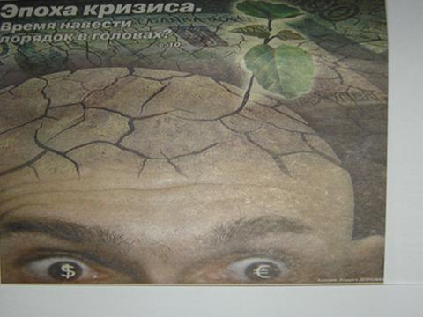

Slide 12
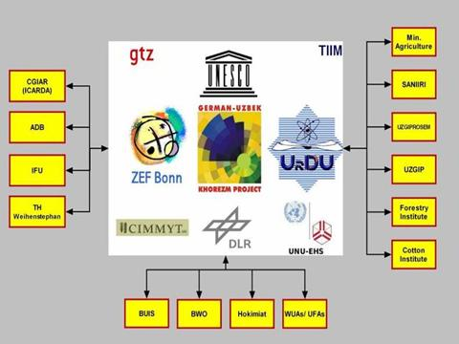

Slide 13
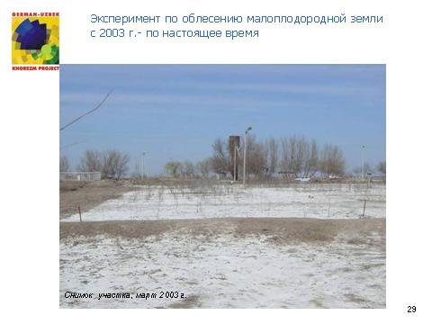
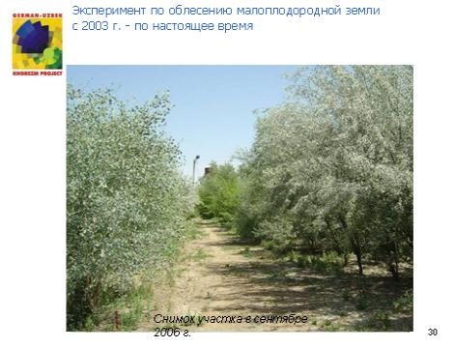

Slide 14
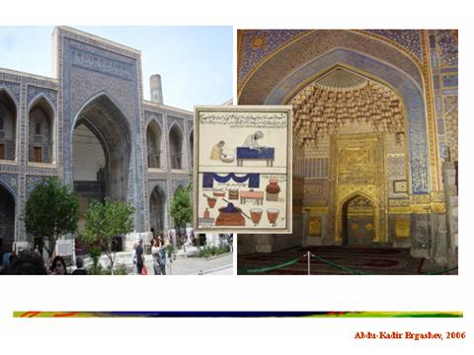

Slide 15
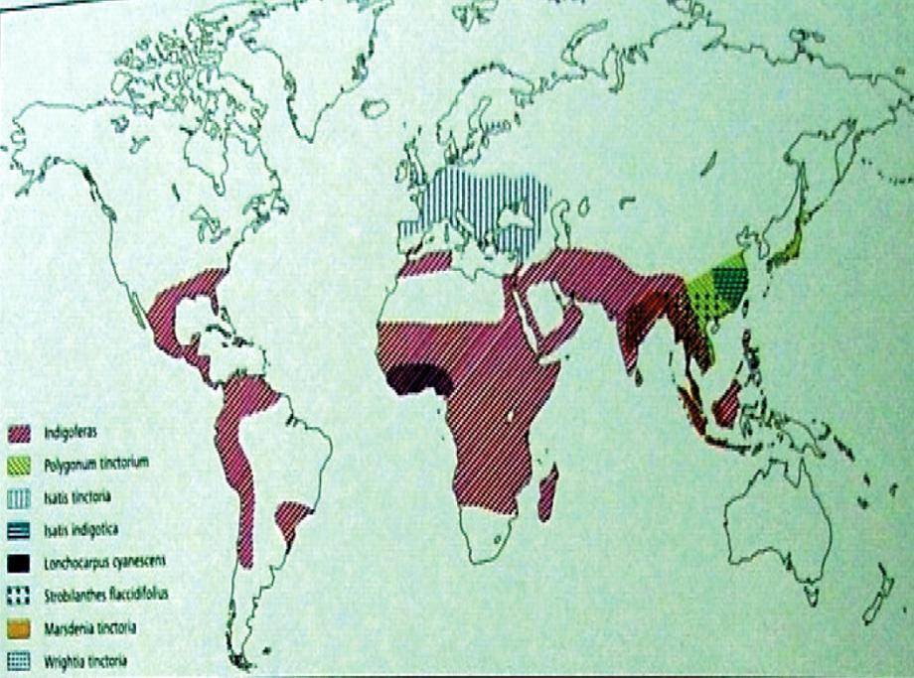

Slide 16
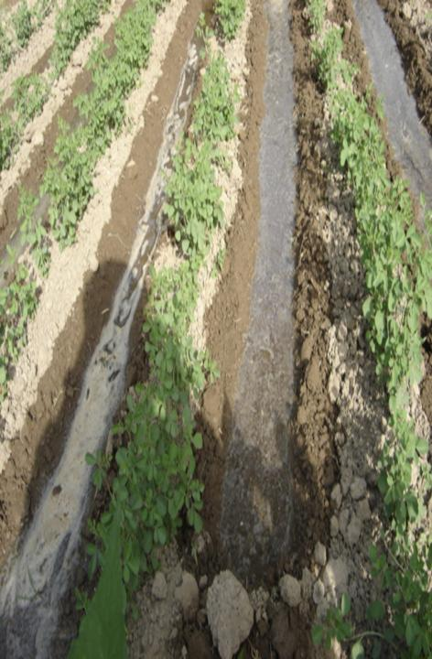
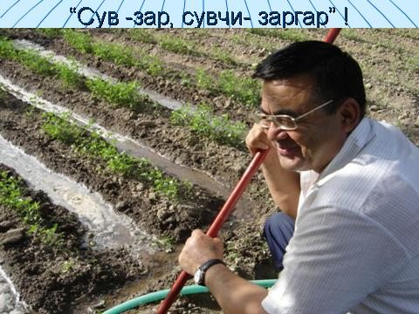

Slide 17
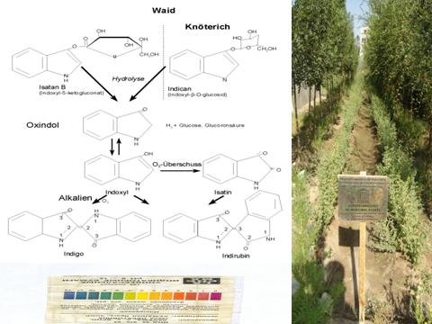

Slide 18
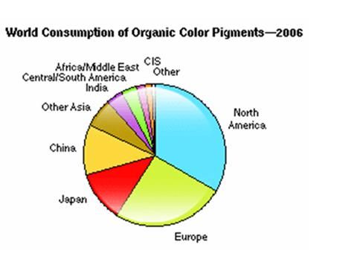

Slide 19
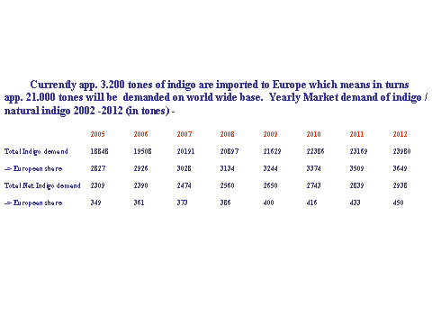

Slide 20
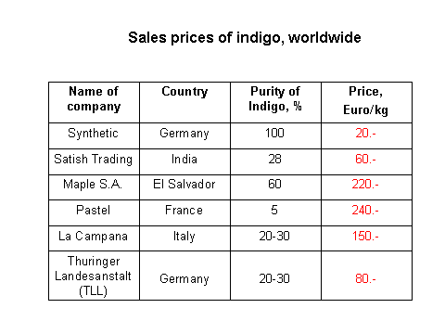

Slide 21
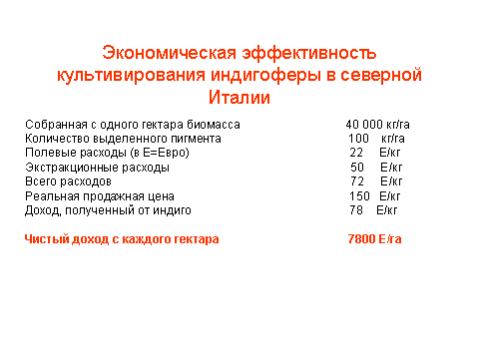

Slide 22
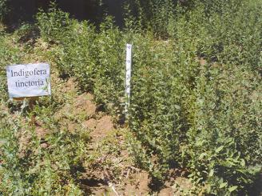
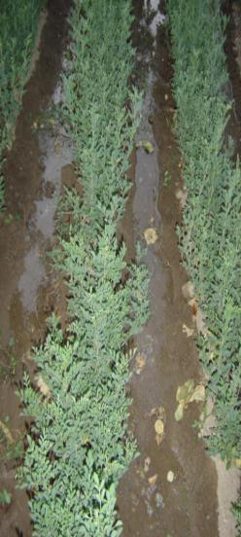
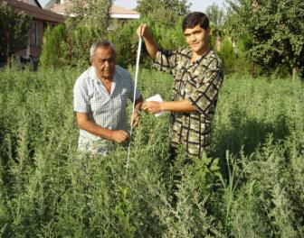
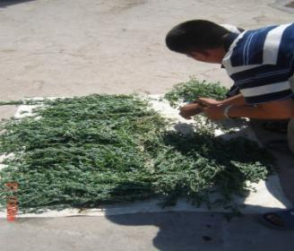
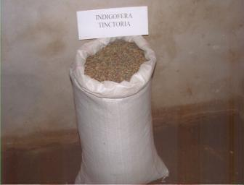
Выращивание Indigofera tinctoria на засолённых землях Каракалпакии и Хорезма

Slide 23
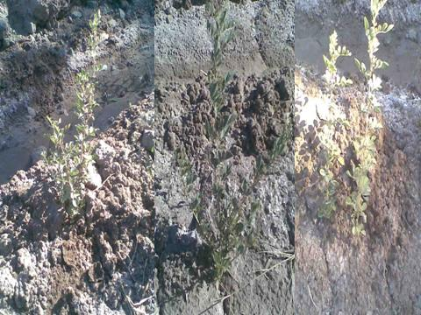
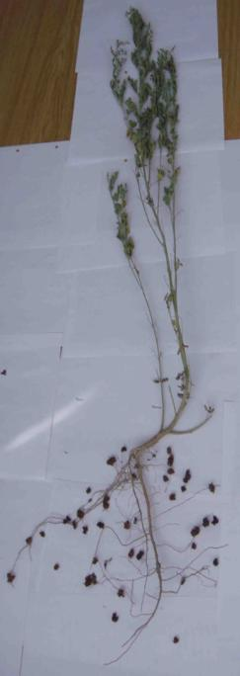

Slide 24
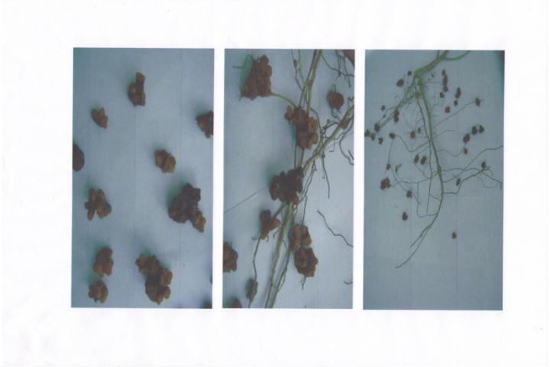
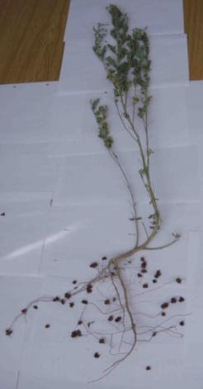
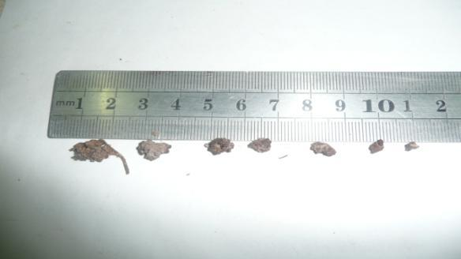

Slide 25
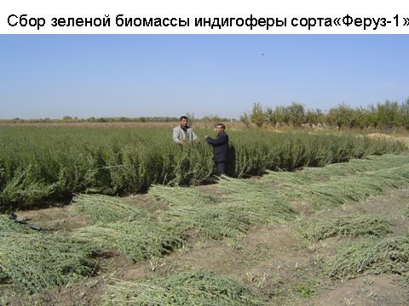

Slide 26
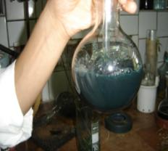
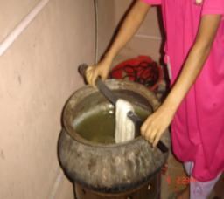
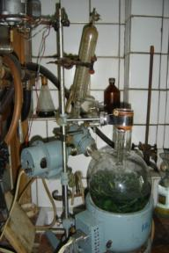
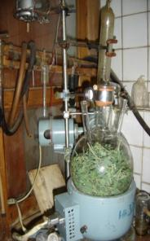
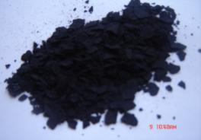
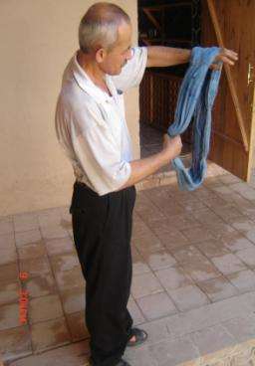
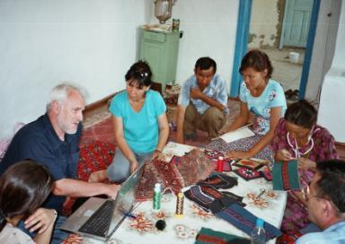

Экстракция, окрашивание и дизайн

Slide 27



Slide 28




Slide 29


Изделия из шелка, хлопка, шерсти, окрашенные натуральными красительями - Индиго и др.

Slide 30



Открытие школы «НАҚШ» МАКТАБИ при ЧП ij

Slide 31



Неужели все это натуральное и даже цвет ?

Slide 32


Slide 33

33

Slide 34


Slide 35



Slide 36

Thank You !

